Slide 1
CÔNG NGHỆ 6

Slide 2
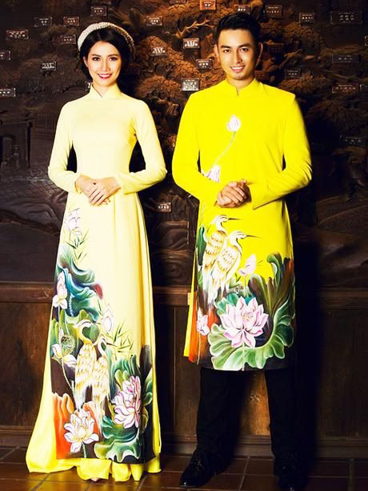
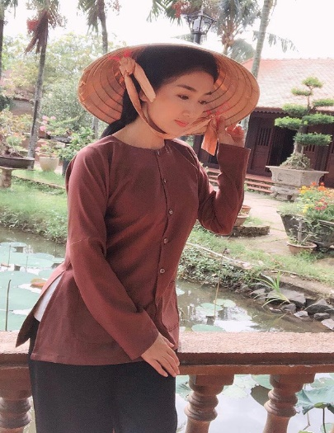
Em có nhận xét gì về hình ảnh trên?

Slide 3
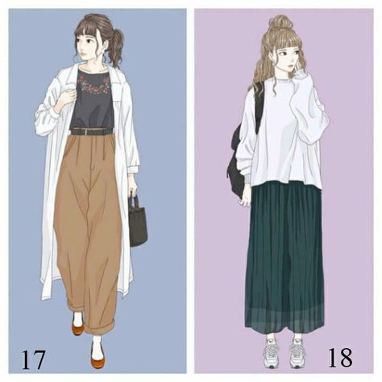
Trang phục là một người bạn đồng hành gắn bó với chúng ta. Chúng không chỉ để che chở sưởi ấm mà còn thể hiện nhu cầu thẩm mĩ của mỗi cá nhân. Nhiều khi muốn đánh giá tính cách một con người, ta chỉ cần nhìn cách ăn mặc, thái độ đi đứng, cách nói năng, giao tiếp…
Tại sao nói “Người đẹp vì lụa?

Slide 4
Bài 7. TRANG PHỤC

Slide 5
01
02
TRANG PHỤC VÀ VAI TRÒ CỦA TRANG PHỤC
CÁC LOẠI TRANG PHỤC
03
04
SỬ DỤNG VÀ BẢO QUẢN TRANG PHỤC
LỰA CHỌN TRANG PHỤC
05
ĐỌC NHÃN HƯỚNG DẪN SỬ DỤNG VÀ BẢO QUẢN TRANG PHỤC

Slide 6
1. TRANG PHỤC VÀ VAI TRÒ CỦA TRANG PHỤC:

Slide 7
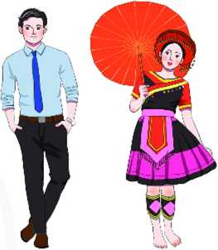
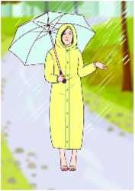
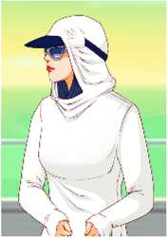
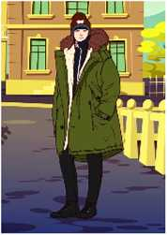
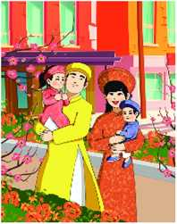
Thảo luận nhóm Phiếu học tập 1
Câu hỏi | Trả lời
Câu 1) Quan sát Hình 7.1 trong SHS và liệt kê những vật dụng mà các người mẫu mặc và mang trên người. | ……………………………………………………………………………………………………………………………..………………………………………………………………………………………………………………………………………………………………………………………………………………………………………………………………………………
Câu 2) Kể thêm những vật dụng thường được mặc và mang trên người trong những hoàn cảnh khác nhau. | ……………………………………………………………………………….….……………………..……………………………………………………
Câu 3) Quan sát Hình 7.2 trong SHS và trả lời câu hỏi về tác dụng của trang phục trong mỗi hình. | ……………………………………………………………………………….…..……………………………………..…..……………………………………......……………………………………………………………………………………………………………………………………………………………………………………………………………………………………………………………………………………………………………………………………………………………………………………………………………………………………………………………………………………………………………………………………………………………………

Slide 8
BÁO CÁO

Slide 9
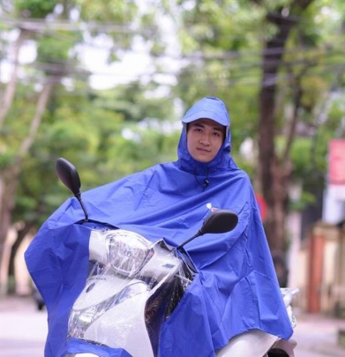
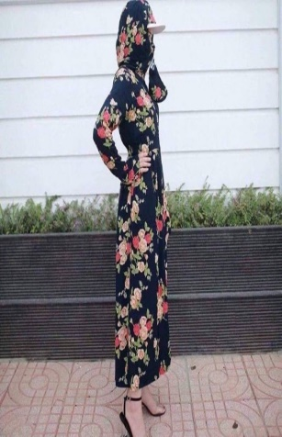
Trang phục đi mưa
Trang phục chống nắng

Slide 10
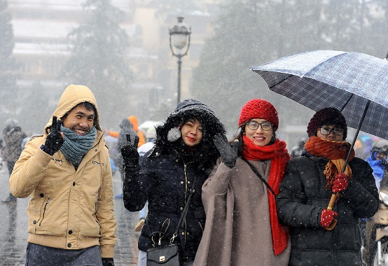
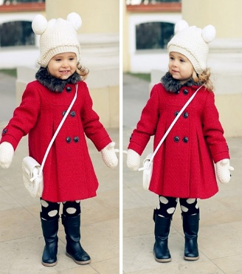
Trang phục giữ ấm cơ thể
(Áo ấm, khăn quàng cổ, găng tay, mũ len, giày …)

Slide 11
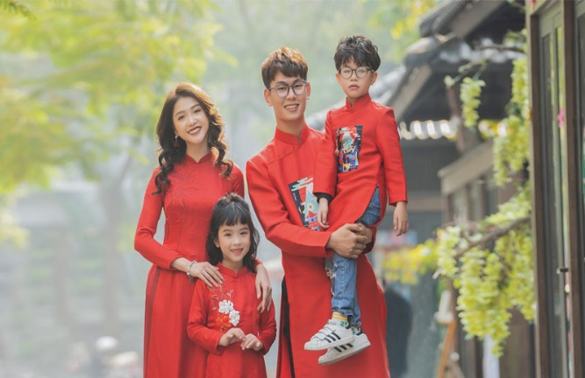
Trang phục ngày tết

Slide 12
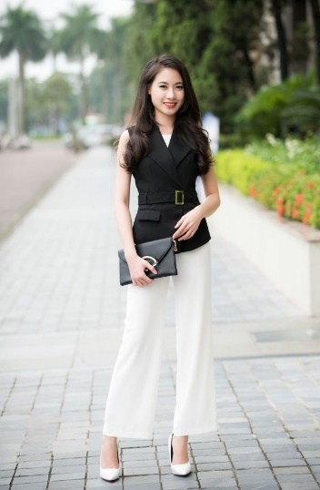
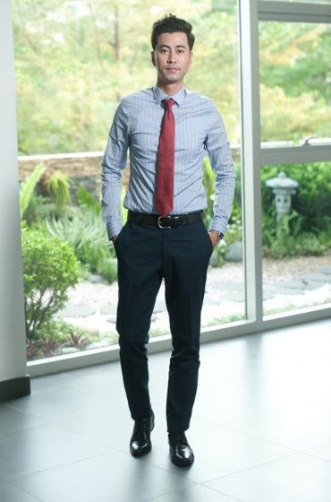
Trang phục đi làm

Slide 13
1. TRANG PHỤC VÀ VAI TRÒ CỦA TRANG PHỤC:
Trang phục là các loại quần áo và một số vật dụng khác đi kèm như: mũ, giày, tất (vớ), khăn choàng,…Trong đó quần áo là những vật dụng quan trọng nhất.
Trang phục thay đổi ngày càng đa dạng và phong phú về kiểu dáng, mẫu mã để phục vụ cho nhu cầu may mặc của con người.
Trang phục có vai trò bảo vệ cơ thể chống những tác hại của môi trường và làm đẹp cho con người mỗi hành động.

Slide 14
2. CÁC LOẠI TRANG PHỤC:

Slide 15
Các trang phục trên đây được sử dụng trong hoàn cảnh nào?

Slide 16
2. CÁC LOẠI TRANG PHỤC:
Có nhiều loại trang phục sau:
Về thời tiết: Trang phục mùa hè, trang phục mùa xuân,…
Về công dụng: Đồng phục, trang phục thường ngày, trang phục lễ hội,…
Về lứa tuổi: Trang phục người lớn, trang phục trẻ em,…
Về giới tính: Trang phục nam, trang phục nữ.

Slide 17
3. LỰA CHỌN TRANG PHỤC:

Slide 18
Em hãy kể tên một số vóc dáng phổ biến mà em biết?
TO, CAO
CAO, GẦY
MẬP, THẤP
CÂN ĐỐI
THẤP, NHỎ

Slide 19
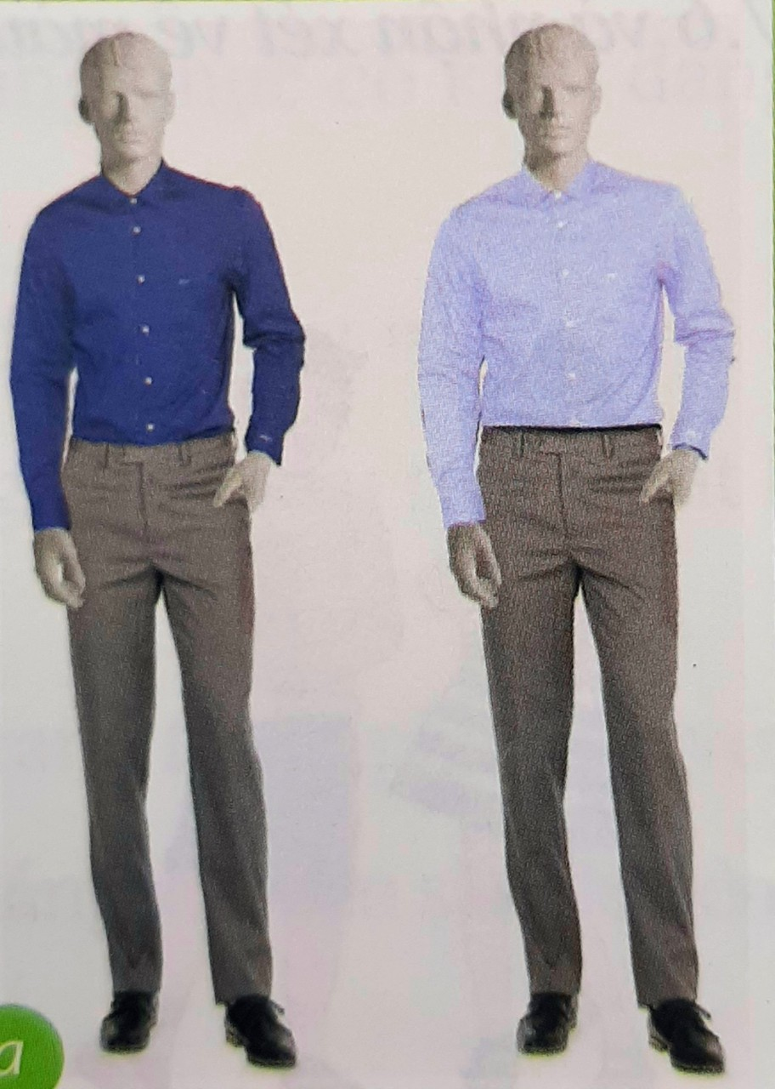
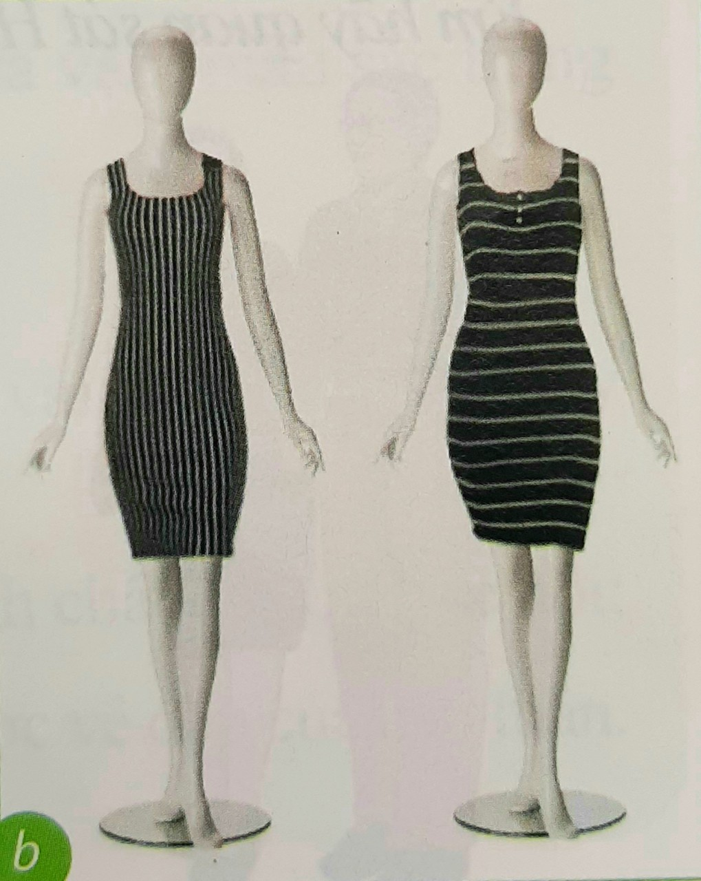
Quan sát hình 7.4 và nhận xét về vóc dáng của người mặc khi sử dụng trang phục có cùng kiểu may nhưng khác màu sắc và hoa văn?

Slide 20
THẢO LUẬN NHÓM ĐÔI HOÀN THÀNH BẢNG
Chi tiết của vài | Tạo cảm giác thon gọn, cao lên | Tạo cảm giác tròn đầy, thấp xuống
Màu sắc
Hoa văn
Chất liệu vải
Đậm
Nhạt
Kẻ sọc dọc, hoa văn dạng sọc dọc, hoa nhỏ, …
Kẻ sọc ngang, hoa văn dạng sọc ngang, hoa to, …
Trơn, phẳng, mờ đục
Bóng láng, thô, xốp

Slide 21
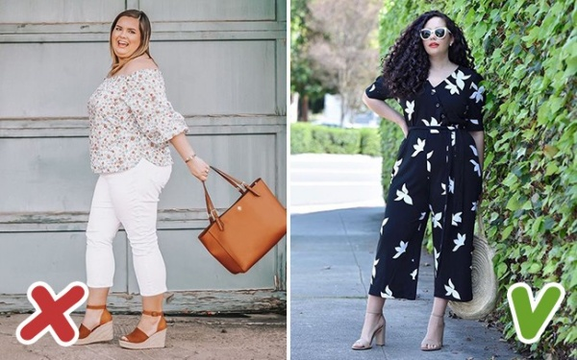
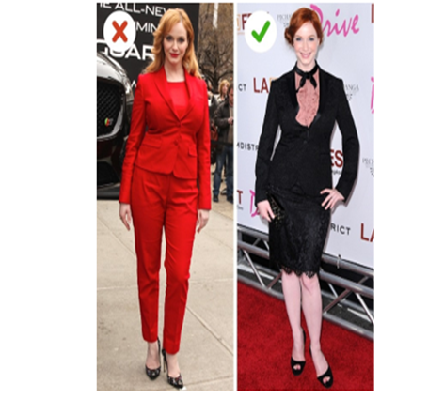

Slide 22
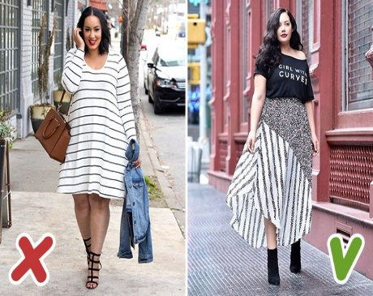

Slide 23
Em hãy nhận xét về vóc dáng của người mặc khi sử dụng trang phục cóc cùng màu sắc nhưng khác kiểu may?

Slide 24
THẢO LUẬN NHÓM ĐÔI HOÀN THÀNH BẢNG
Chi tiết kiểu may | Tạo cảm giác thon gọn, cao lên | Tạo cảm giác tròn đầy, thấp xuống
Đường nét
Kiểu may
Dọc theo thân áo
Ngang thân áo
Vừa sát cơ thể, thẳng suông
Rộng, rút dún, xếp li, có bèo dún

Slide 25
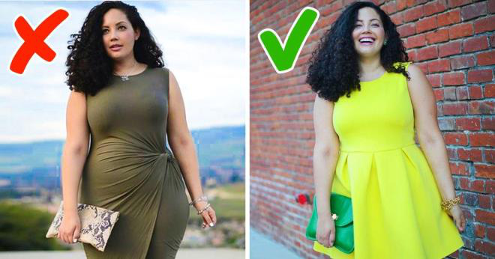
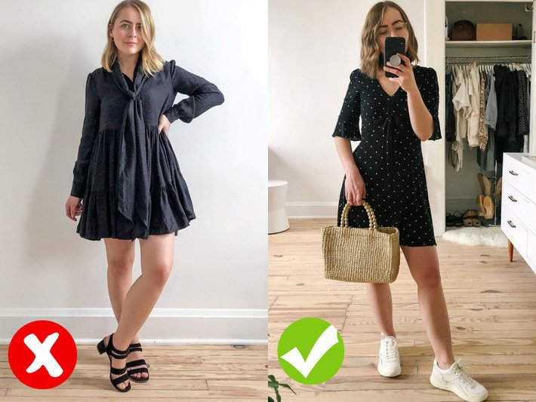
Các màu sắc, hoa văn và kiểu may của vải tạo cảm giác người mặc thon gọn, cao lên hoặc tròn đầy, thấp xuống.

Slide 26
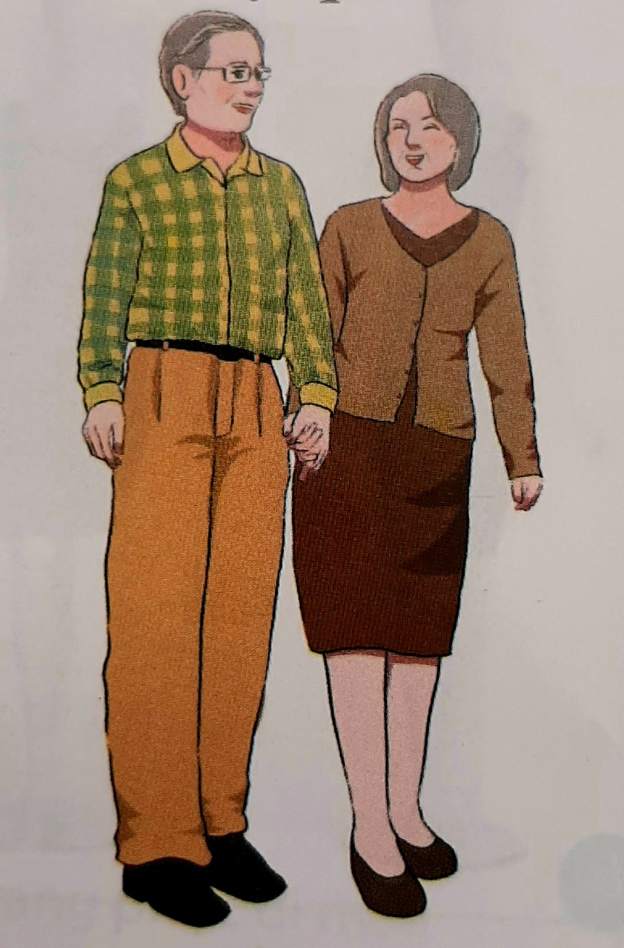
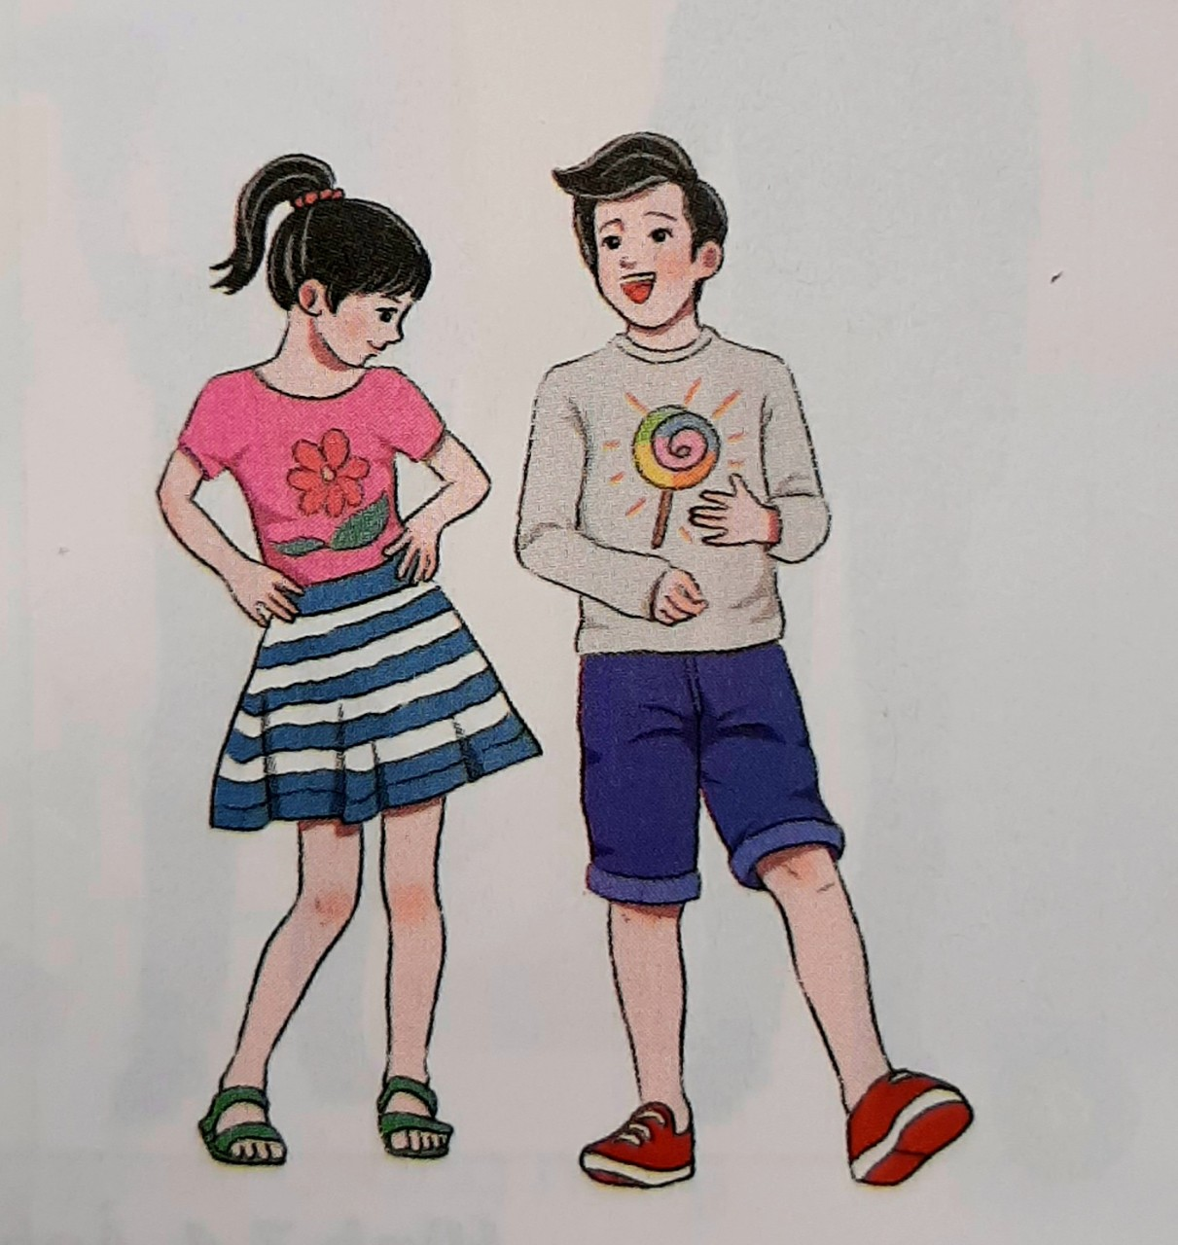
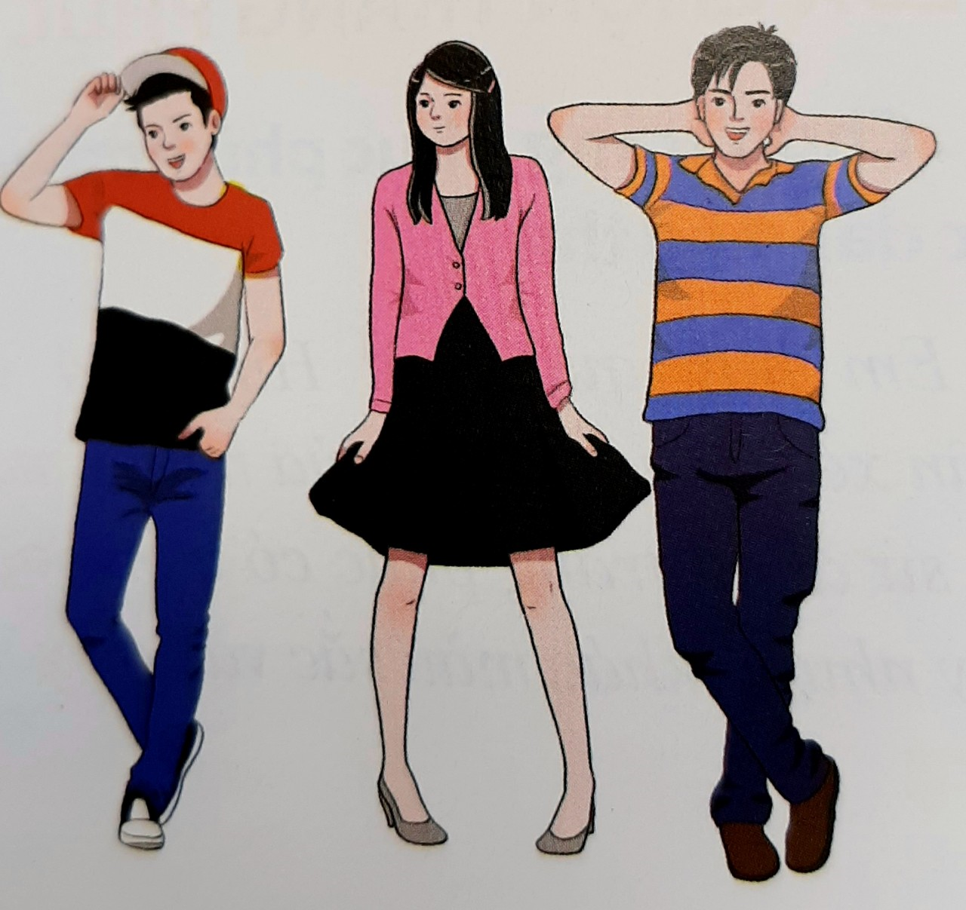
THẢO LUẬN NHÓM ĐÔI
Quan sát hình 7.6 và nhận xét về màu sắc, kiểu dáng trang phục của mỗi lứa tuổi
Trang phục người lớn tuổi
Trang phục trẻ em
Trang phục thanh thiếu niên

Slide 27
Em hãy xác định trang phục phù hợp với lứa tuổi của mình?

Slide 28
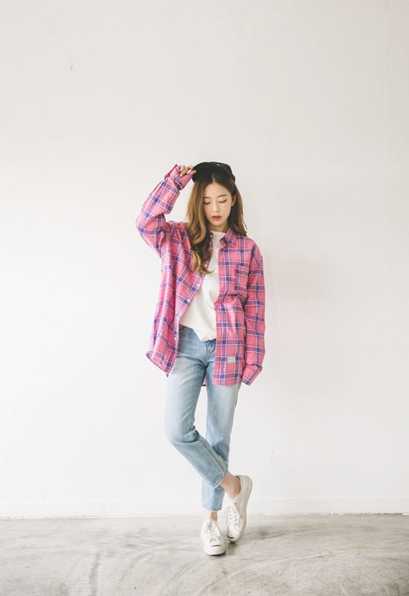
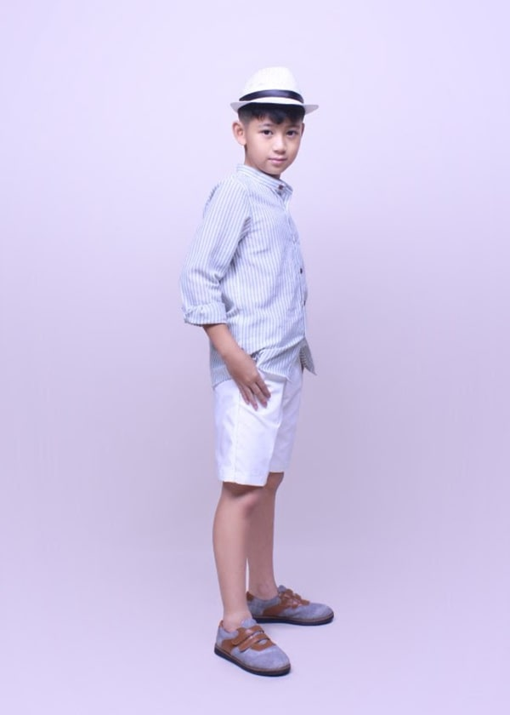
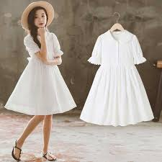

Slide 29
3. LỰA CHỌN TRANG PHỤC:
Mỗi lứa tuổi có nhu cầu, điều kiện sinh hoạt, làm việc, vui chơi khác nhau. Chúng ta nên lựa chọn trang phục phù hợp với lứa tuổi của mình.
Trẻ em: Vải mềm, dễ thấm mồ hôi, màu sắc tươi sáng, hoa văn sinh động, kiểu may rộng rãi.
Thanh, thiếu niên: Thích hợp với nhiều loại vải, kiểu may.
Người lớn tuổi: Màu sắc, hoa văn, kiểu may trang nhã, lịch sự.

Slide 30
- Em hãy so sánh sự khác biệt về kiểu dáng và màu sắc của các bộ trang phục trong Hình 7.7.
- Trang phục lao động có đặc điểm gì giúp việc lao động được thuận tiện, an toàn?
Hình 7.7. Một số loại trang phục theo tính chất công việc

Slide 31
Em có sử dụng trang phục đi chơi để đi học được không?
Trang phục nên được lựa chọn phù hợp với môi trường và tính chất công việc.

Slide 32
3. LỰA CHỌN TRANG PHỤC:
Trang phục nên được lựa chọn phù hợp với môi trường và tính chất công việc. Các trang phục nên có màu sắc, kiểu dáng, loại vải phù hợp cho mọi tình huống đi học, đi chơi, đi lao động, đi lễ hội, đi dự tiệc.

Slide 33
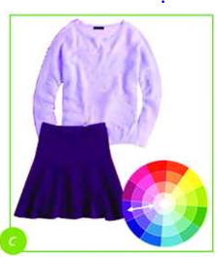
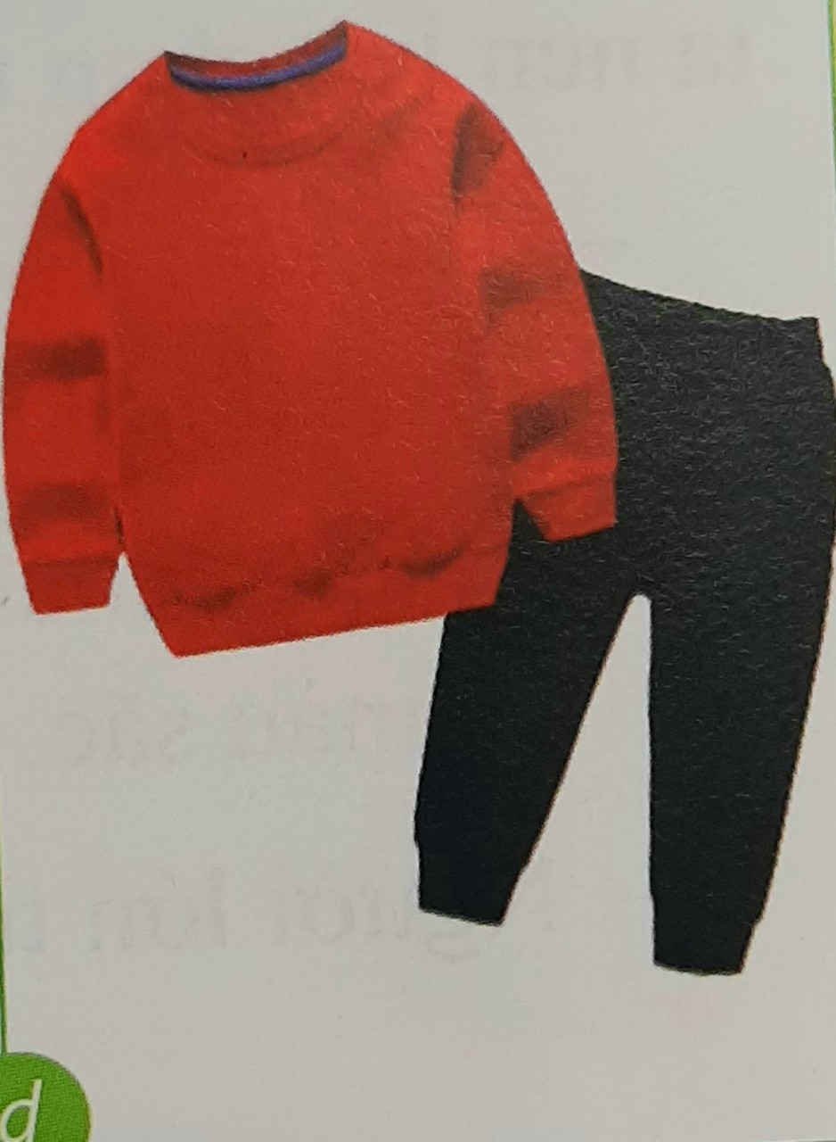
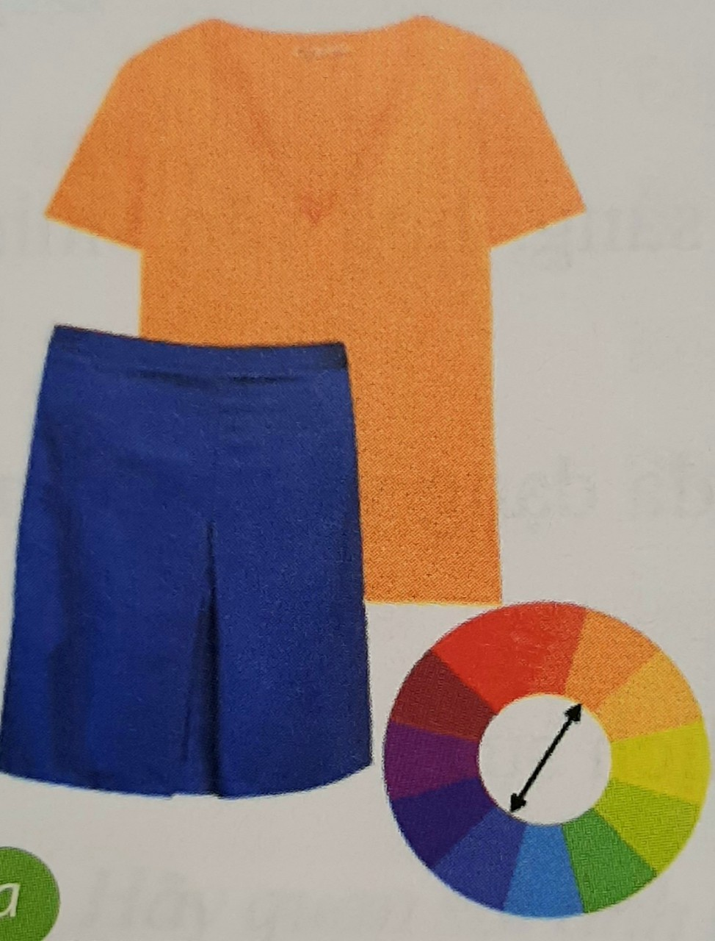
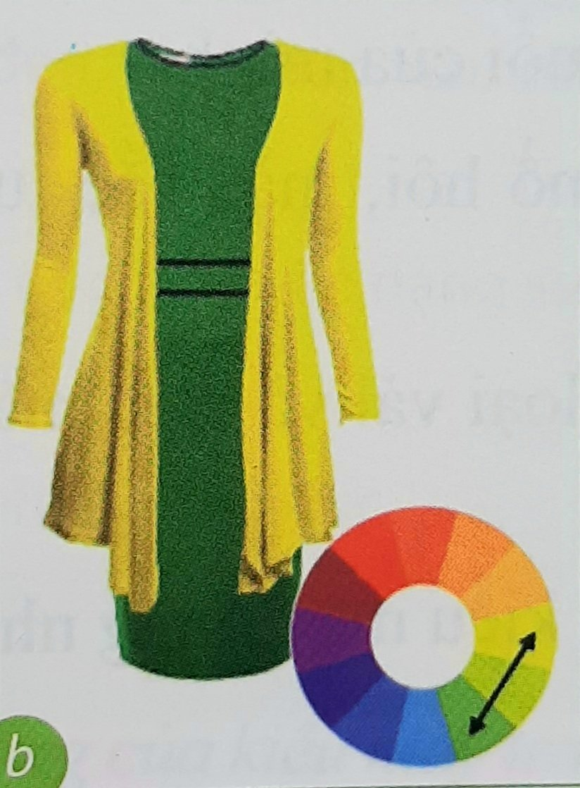
Quan sát Hình 7.8, theo em, có cách nào để phối hợp màu sắc trang phục?

Slide 34
3. LỰA CHỌN TRANG PHỤC:
Phối hợp giữa hai màu tương phản, đối nhau trên vòng màu.
Phối hợp giữa hai màu kề nhau trên vòng màu.
Phối hợp giữa các sắc độ khác nhau của cùng một màu.
Màu trắng, màu đen có thể kết hợp với tất cả các màu khác.
Cần phối hợp màu sắc của các vật dụng đi kèm hài hoà với màu sắc của áo quần.

Slide 35
4. SỬ DỤNG VÀ BẢO QUẢN TRANG PHỤC:

Slide 36
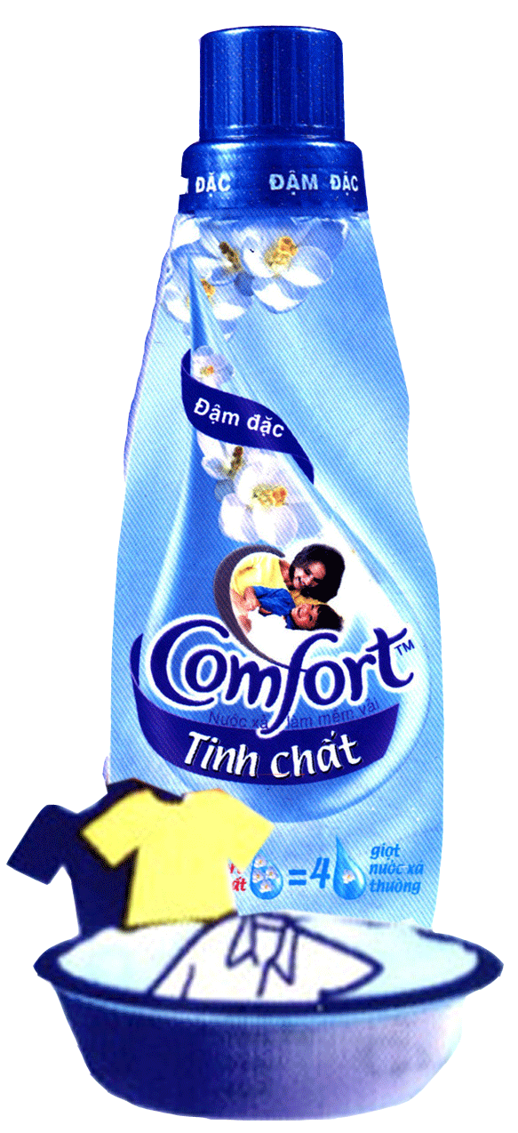
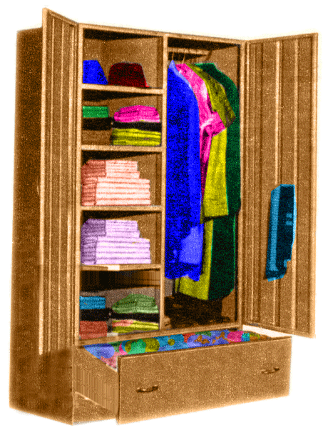
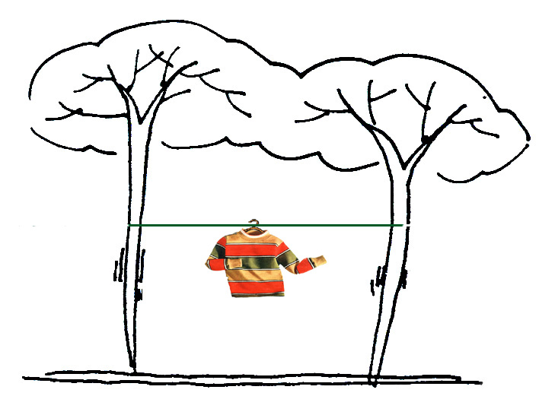
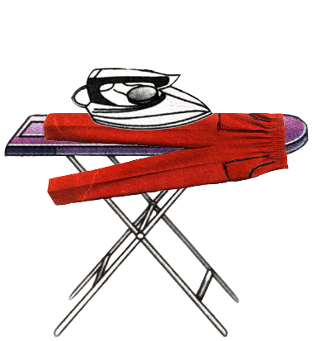
Bảo quản trang phục bao gồm các công việc nào?
GIẶT, PHƠI ; LÀ (ỦI) ; CẤT GIỮ

Slide 37
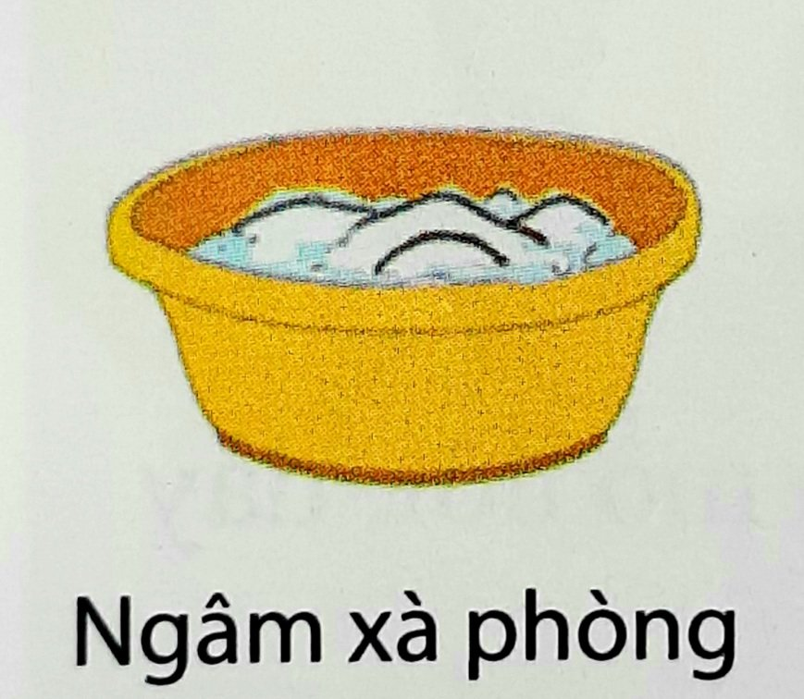
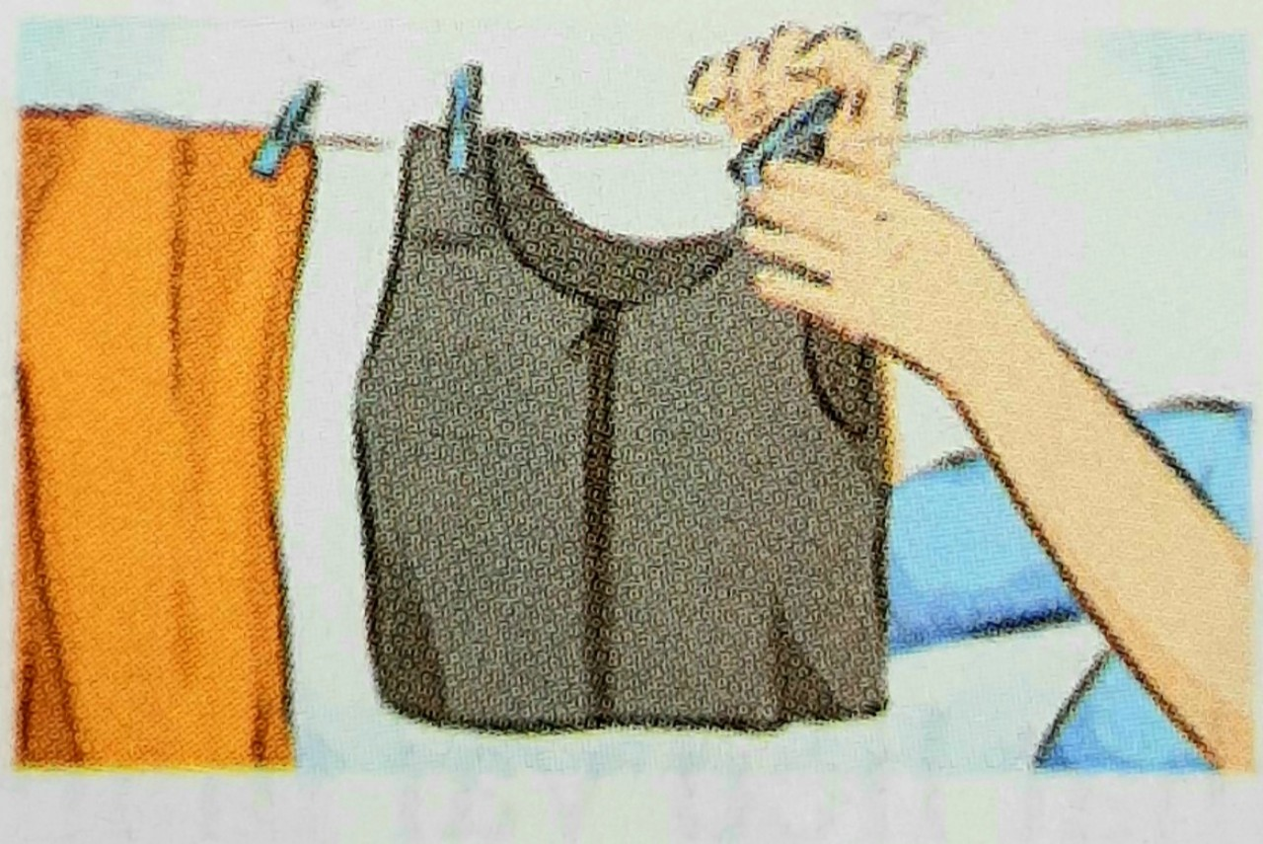
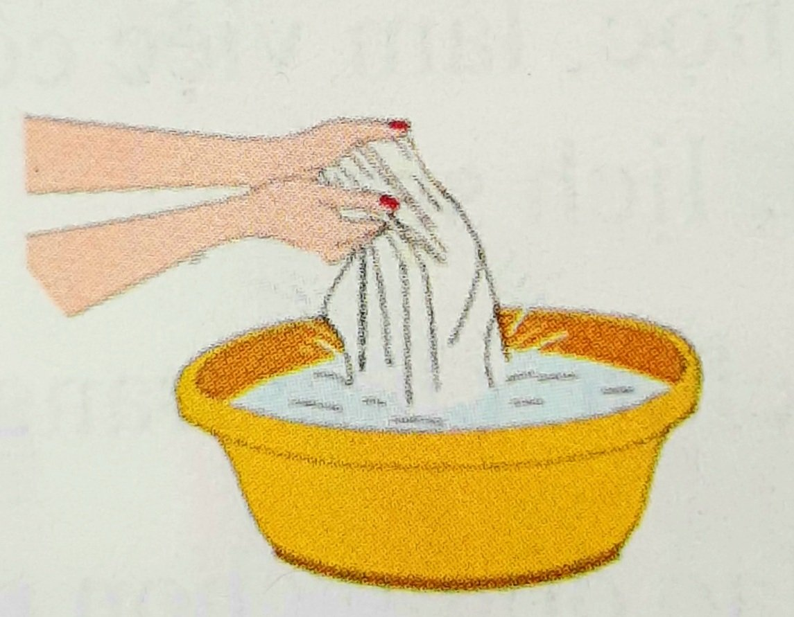
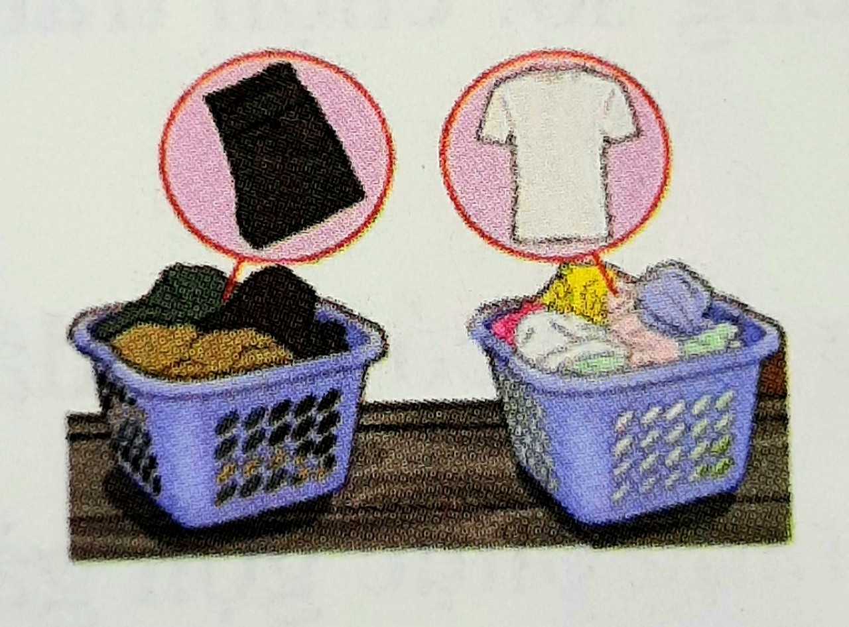
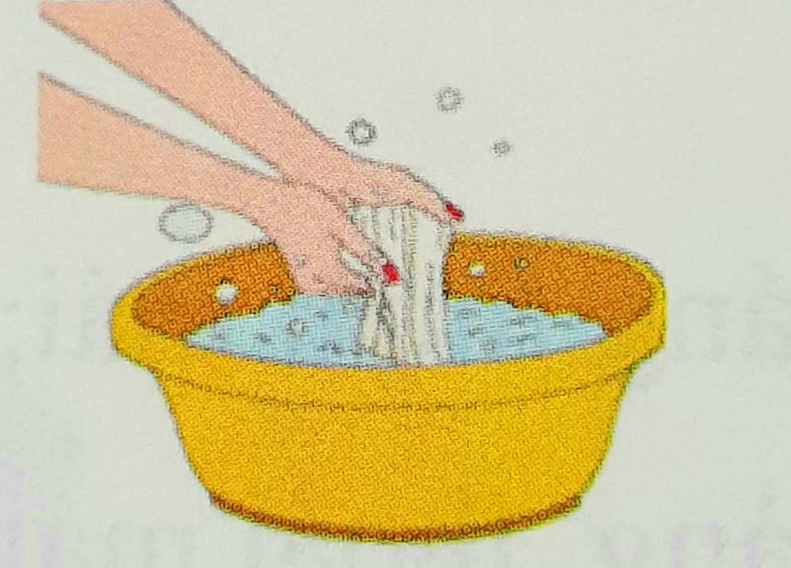
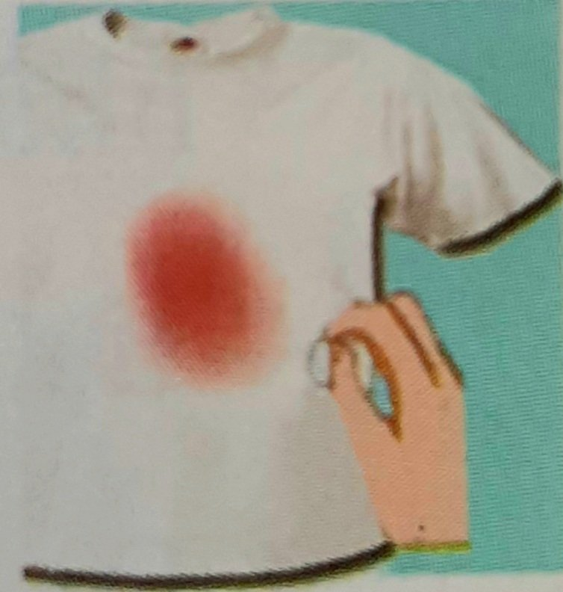
HOẠT ĐỘNG NHÓM ĐÔI
Quan sát hình 7.9 và sắp xếp các công việc giặt, phơi quần áo theo trình tự thích hợp.
Vắt bớt nước và phơi
Vò với xà phòng
Phân loại quần áo
Xả với nước
Tẩy vết bẩn

Slide 38
Phân loại quần áo
Vò với xà phòng
Tẩy vết bẩn
Xả với nước
Vắt bớt nước và phơi

Slide 39
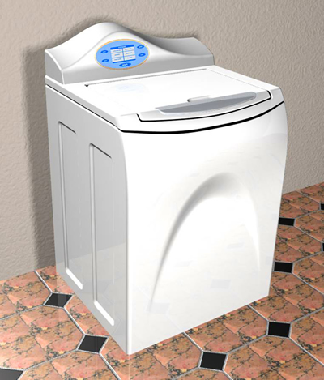
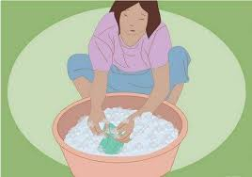
Nếu sử dụng máy giặt thì quy trình giặt phơi có điểm gì khác so với giặt bằng tay?

Slide 40
4. SỬ DỤNG VÀ BẢO QUẢN TRANG PHỤC:
Quy trình giặt, phơi quần áo gồm các bước:
- Chuẩn bị giặt » Thực hiện: giặt và xả quần áo
- Hoàn tất, phơi quần áo.

Slide 41
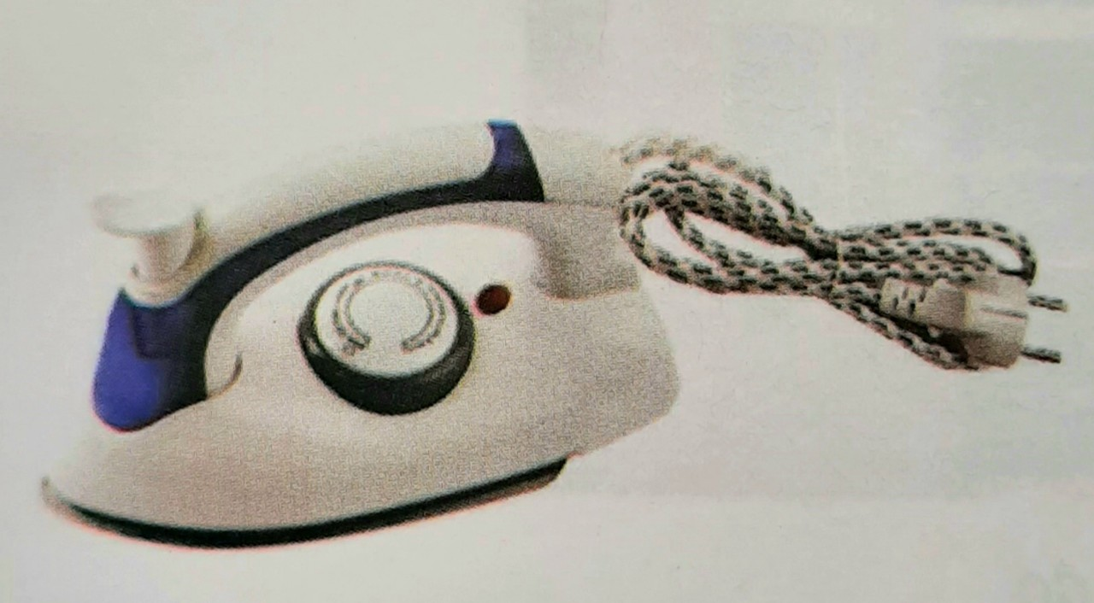
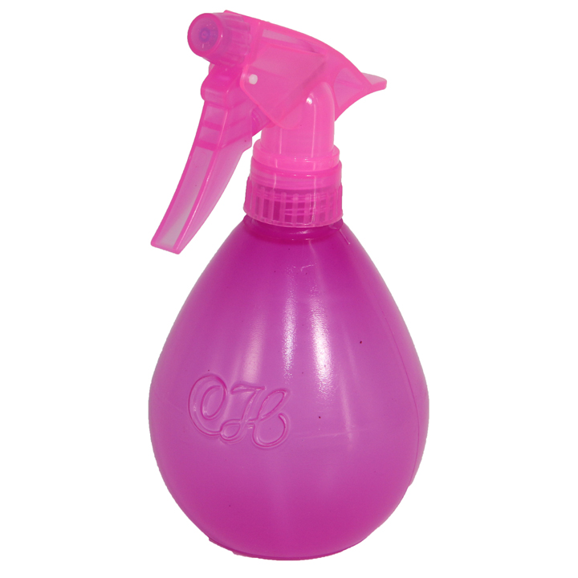
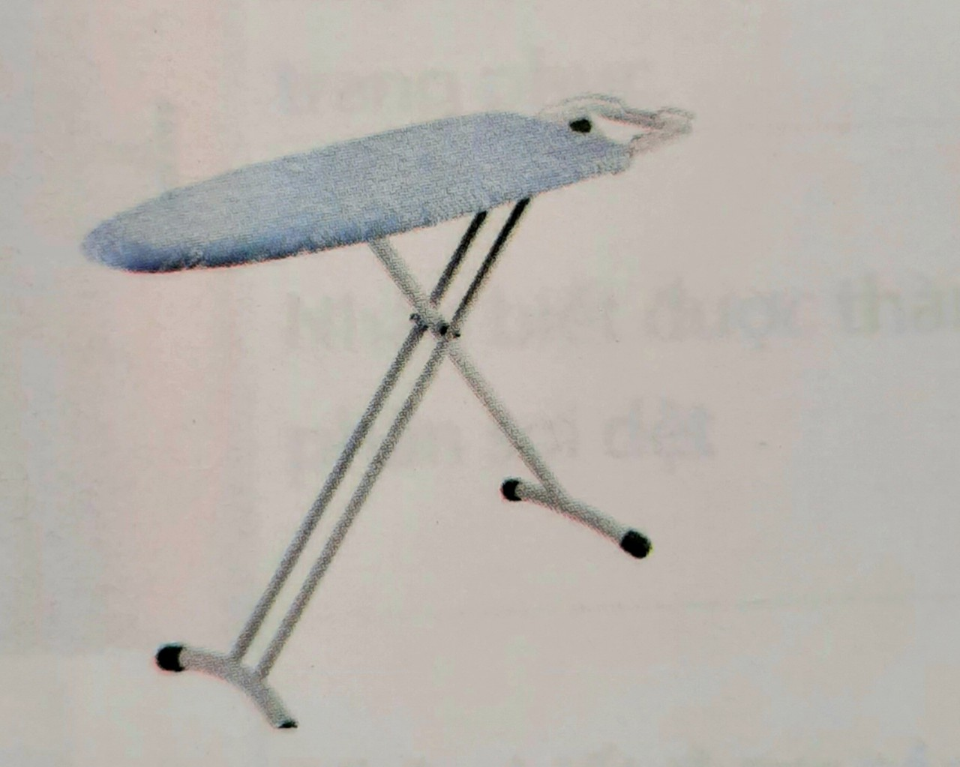
Nêu những dụng cụ để là quần áo?
Bàn là
Bình phun nước
Cầu là

Slide 42
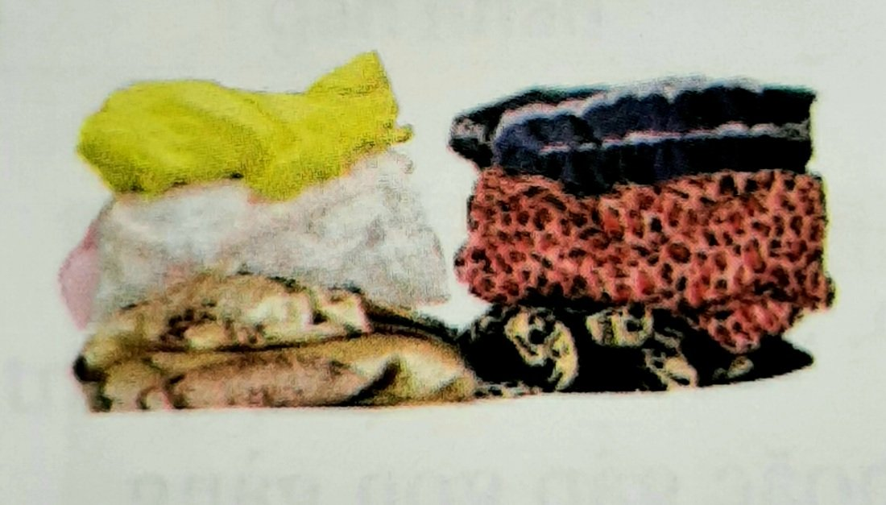
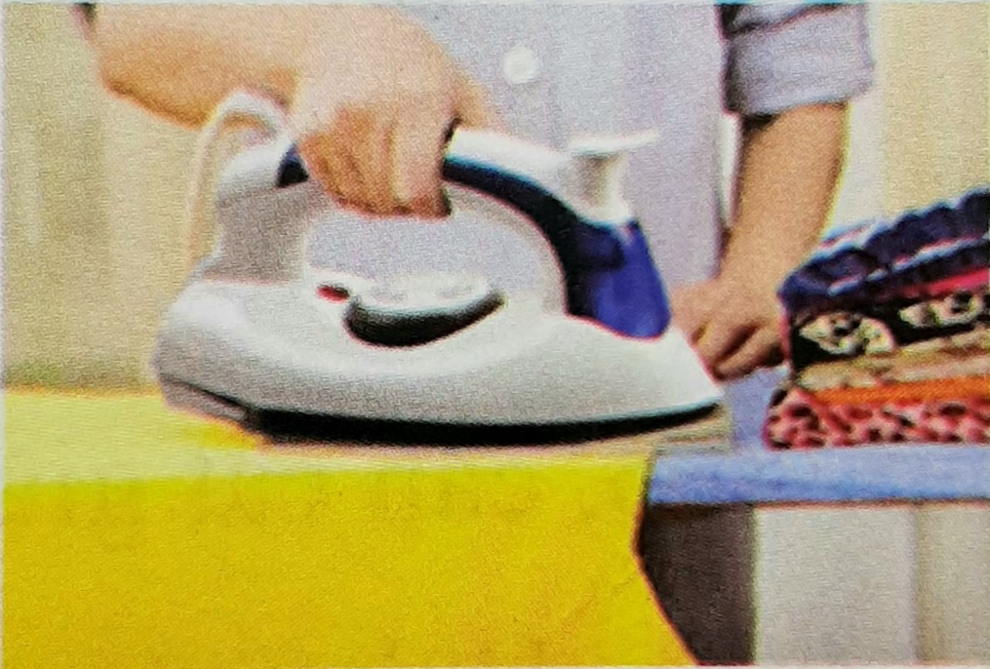
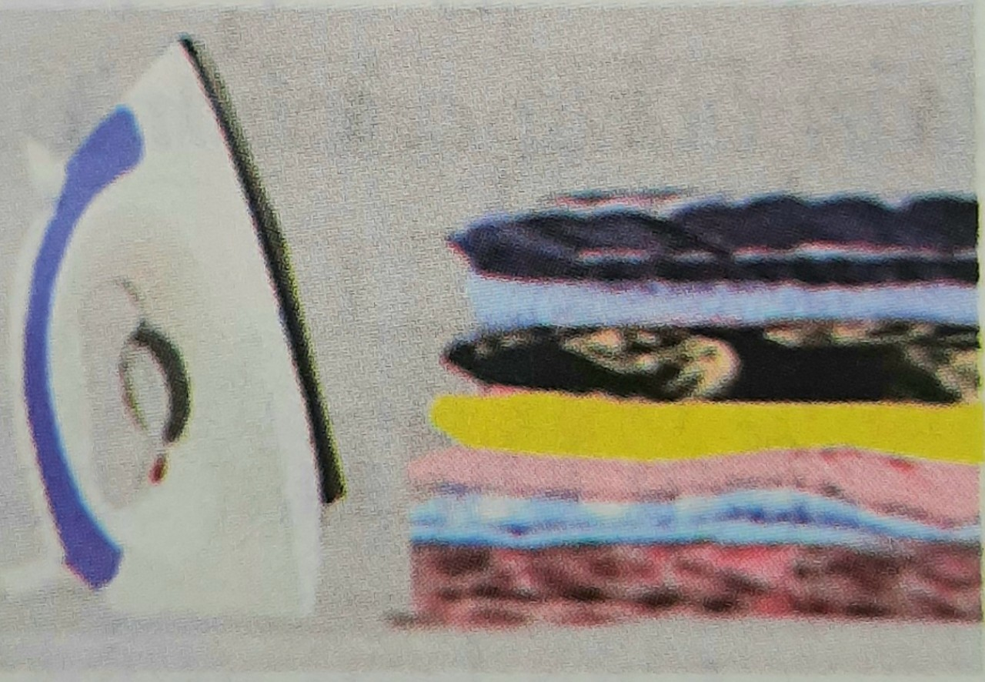
Trình bày quy trình là quần áo
Bước 1. Phân loại quần áo
Bước 2. Điều chỉnh nhiệt độ
Bước 3. Là
Bước 4. Để bàn là nguội hẳn

Slide 43
4. SỬ DỤNG VÀ BẢO QUẢN TRANG PHỤC:
Quy trình ủi quần áo:
Chuẩn bị: Phân loại quần áo » Thực hiện ủi quần áo » Hoàn tất rút phích cắm điện, dựng bàn ủi cho nguội hẳn.

Slide 44
Quan sát hình 7.12 và trả lời các câu hỏi
1. Loại quần áo nào nên treo vào móc?
2. Loại quần áo nào nên gấp gọn gàng
3. Những loại quần áo ít sử dụng thì nên bảo quản bằng cách nào?

Slide 45
4. SỬ DỤNG VÀ BẢO QUẢN TRANG PHỤC:
Sau khi giặt sạch, phơi khô, cần cất giữ trang phục ở nơi sạch sẽ, khô ráo.
Các loại quần áo sử dụng thường xuyên nên treo bằng móc áo hoặc gấp gọn gàng vào tủ theo từng loại.
Các loại quần áo ít dùng nên gói trong túi nylon để tránh ẩm móc và gián, con trùng làm hu hỏng.

Slide 46
5. ĐỌC NHÃN HƯỚNG DẪN SỬ DỤNG VÀ BẢO QUẢN TRANG PHỤC:

Slide 49
Quy trình đọc nhãn hướng dẫn sử dụng vào bảo quản trang phục
Bước 1: Xác định loại trang phục được gắn nhãn
Bước 2: Đọc thành phần sợi dệt trên nhãn
Bước 3: Đọc các kí hiệu sử dụng và bảo quản
Bước 4: Ghi nhận cách sử dụng và bảo quản trang phục được gắn nhãn

Slide 50
LUYỆN TẬP
HOẠT ĐỘNG NHÓM ĐÔI
① Bàn trên: câu 1, 2 (1 phút)
Bàn dưới: câu 3, 4
② Trao đổi kết quả (1 phút)
③ Nhóm nào nhanh nhất báo cáo kết quả

Slide 53
Có một số quần, áo như hình dưới đây, em có thể kết hợp thành bao nhiêu bộ trang phục phù hợp?

Slide 54
VẬN DỤNG
1. Hãy kể những vật dụng trong bộ đồng phục lên lớp và đồng phục thể dục ở trường em?
2. Mô tả bộ trang phục đi chơi phù hợp với vóc dáng của em?
3. Tủ quần áo của em đã được sắp xếp như thế nào?
4. Em hãy quan sát các nhãn hướng dẫn sử dụng và bảo quản đính trên quần áo của mình để nhận định về cách sử dụng và bảo quản quần áo của bản thân?

Slide 55
DẶN DÒ
Học bài.
Làm bài tập và trả lời các câu hỏi
luyện tập, vận dụng sách giáo khoa.
Chuẩn bị bài mới: Bài 8: Thời trang Trang 58.

